Slide 1
CHÀO MỪNG CÁC EM ĐẾN VỚI TIẾT HỌC HÔM NAY
MÔN GIÁO DỤC ĐỊA PHƯƠNG - LỚP 6

Slide 2
3. Hà Nội thời kì đấu tranh giành độc lập dân tộc trước TK X

Slide 3
a. Địa danh Hà Nội thời kì Bắc thuộc
b. Hà Nội trong các cuộc đấu tranh giành độc lập dân tộc trước TK X
3. Hà Nội thời kì đấu tranh giành độc lập dân tộc trước TK X

Slide 4
a
Địa danh Hà Nội thời kì Bắc thuộc

Slide 5

a. Địa danh Hà Nội thời kì Bắc thuộc
Thảo luận nhóm
Nhiệm vụ
Tìm hiểu tên gọi của địa danh Hà Nội thời Bắc thuộc.
Thời gian: 5 phút

Slide 6
Gợi ý
Trong thời kì Bắc thuộc, Hà Nội thuộc quận nào?
Từ khi được chọn là thủ phủ của chính quyền đô hộ phương Bắc, Hà Nội được biết đến với những tên gọi nào?
Các triều đại phong kiến phương Bắc đã xây dựng ở Hà Nội những thành lũy nào?
Tên gọi nào của Hà Nội từ thời Bắc thuộc còn tồn tại đến ngày nay?

Slide 7



Địa danh Hà Nội thời kì Bắc thuộc
- Từ 179 TCN, Âu Lạc bị xâm lược và sát nhập vào phương Bắc.
- Âu Lạc chia 3 quận. Hà Nội thuộc quận Giao Chỉ.
- Giữa TK V, chính quyền đô hộ lập huyện Tống Bình, trung tâm là vùng đất Hà Nội.
- Thời Tùy, Đường: Tống Bình trở thành trị sở của chính quyền đô hộ. Nhiều thành lũy được xây dựng: La Thành, thành Giao Châu, thành Đại La.

Slide 8
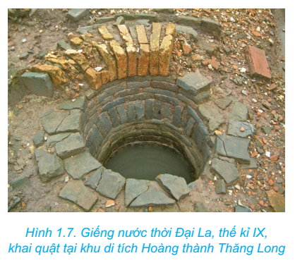

Slide 9
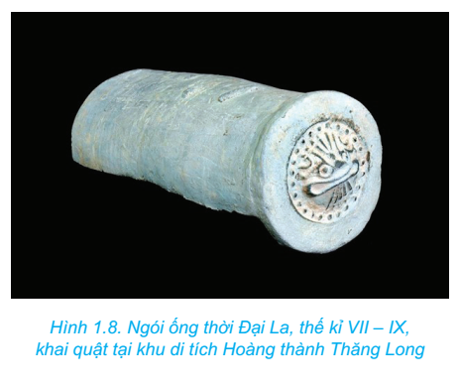

Slide 10
